Slide 1
Période 3
Semaine 3
Lundi

Slide 2
Programme de la séance
CM1
CM2
- Les figures planes : Vérification des pré-requis et situation de référence

Slide 3
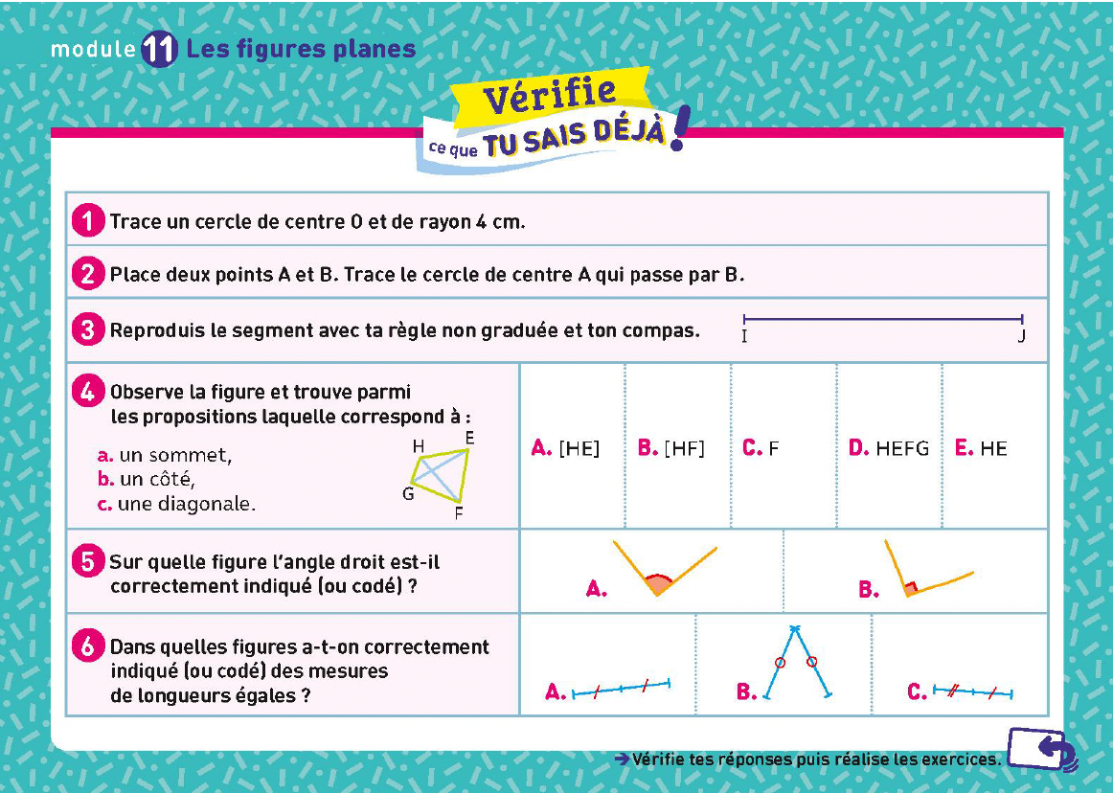
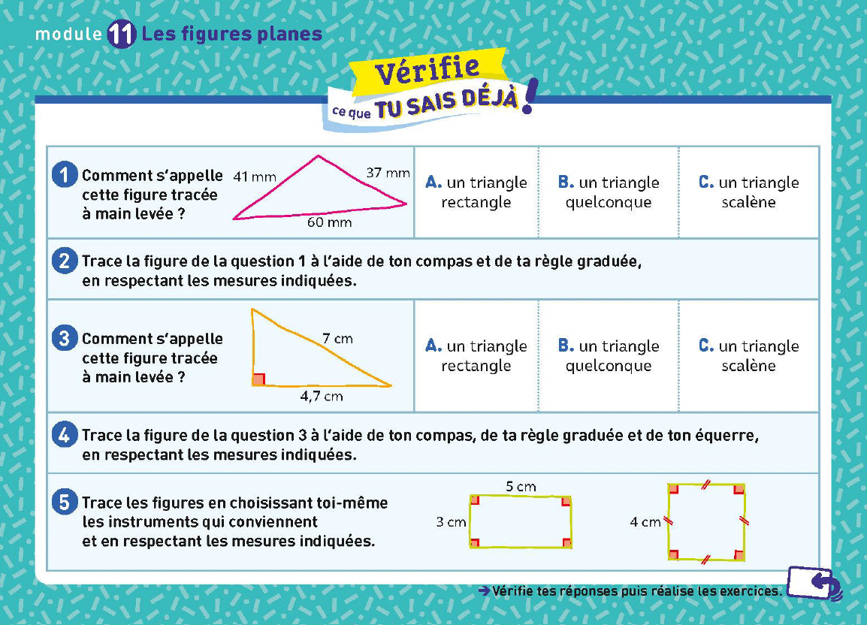
CM1
CM2
Figures planes : Vérifie ce que tu sais déjà !
5 minutes pour s’autoévaluer

Slide 4
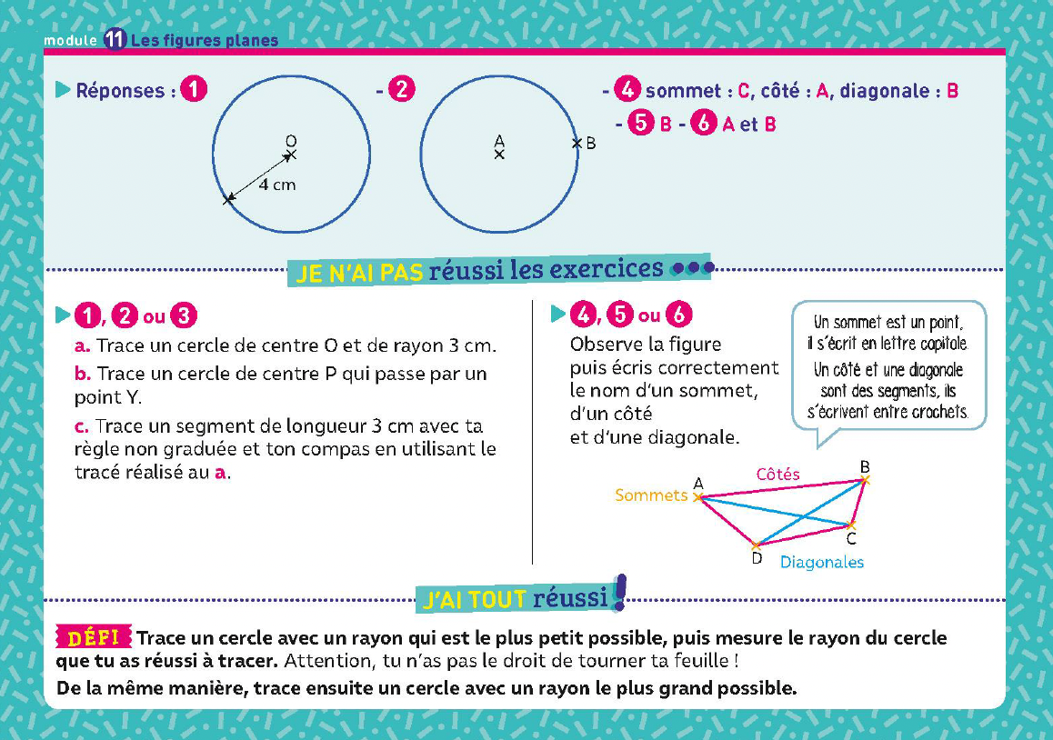
CM1
CM2
Figures planes : Vérifie ce que tu sais déjà !
10 minutes pour comprendre

Slide 5
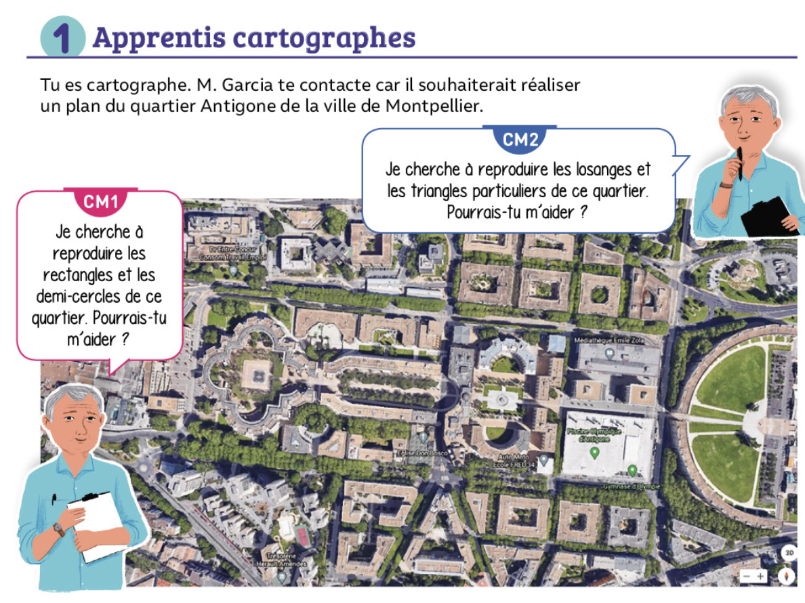
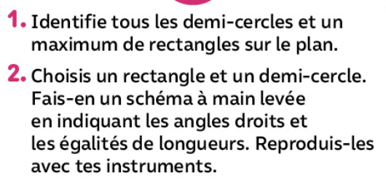
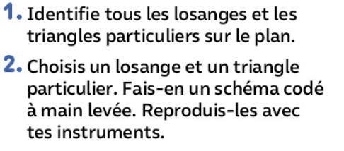
Figures planes
CM1
CM2

Slide 6
Période 3
Semaine 3
Mardi

Slide 7
Programme de la séance
CM1
CM2
- Les figures planes :
Mission 1
- Jeu : Calculodés
- Les figures planes : Révisions CM1
- Calcul : Entraînement division d’un nombre décimal par un entier

Slide 8
CM1
CM2
Les figures planes :
Mission 1
Les figures planes :
Révisions CM1

Slide 9
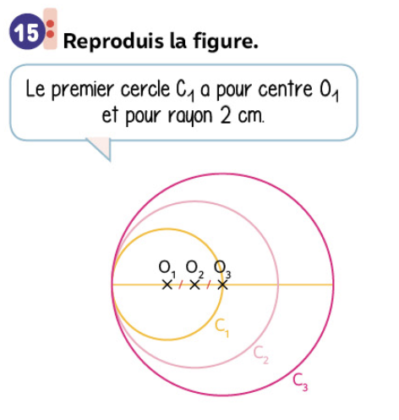
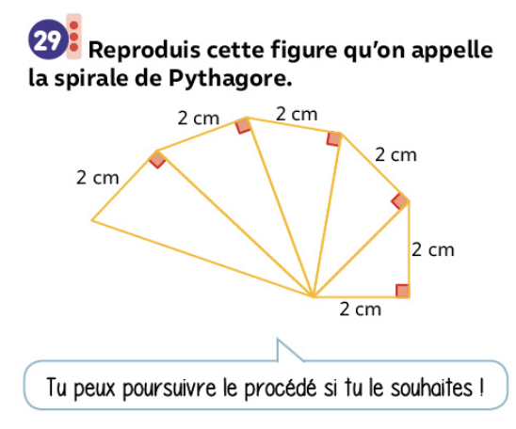
CM2
Figures planes : Révisions
ex. 15p. 123 et 29 p.125

Slide 10
CM1
Figures planes : Mission 1

Slide 11
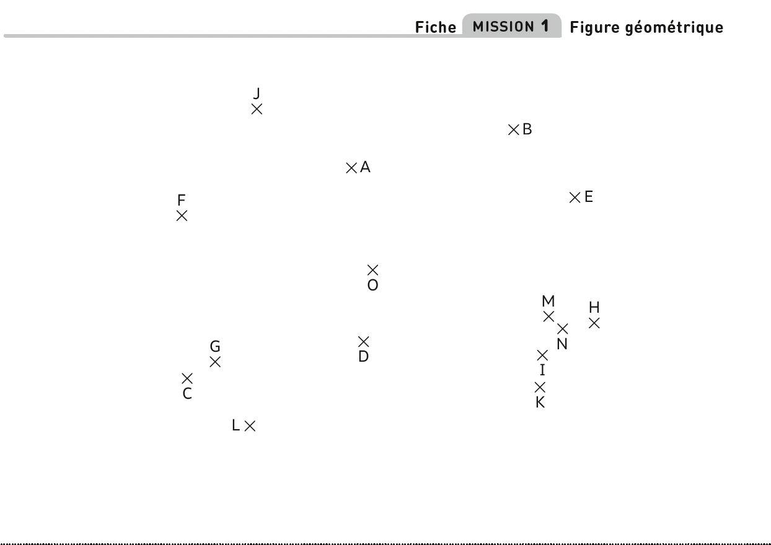
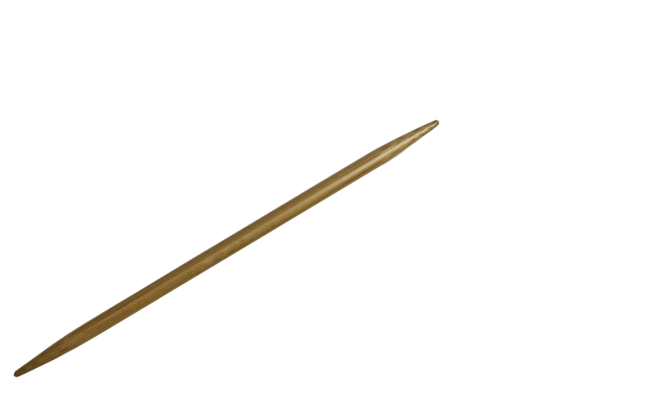
CM1
Figures planes : Mission 1
De quel matériel disposez-vous ?
De quoi est constituée la figure ?
À quoi peut servir le cure-dent ? Que devez-vous faire ?

Slide 12
CM1
Figures planes : Mission 1
Lors de cette mission, vous allez apprendre à tracer une figure particulière en utilisant un instrument de géométrie étrange : le cure-dent.

Slide 13
CM1
Nombres décimaux : Mission 2
MISE EN COMMUN

Slide 15
CM1
Figures planes : Mission 1

Slide 16
CM1
Figures
planes
Mémo 1

Slide 17
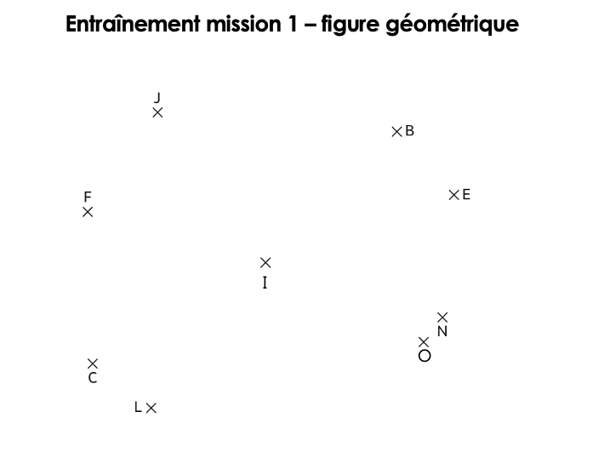
CM1
Figures planes : Mission 1

Slide 18
CM1
CM2
Jeu : Calculodés
Calcul : Entraînement division d’un nombre décimal par un entier

Slide 19
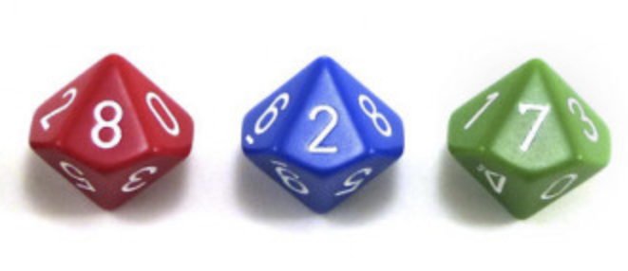
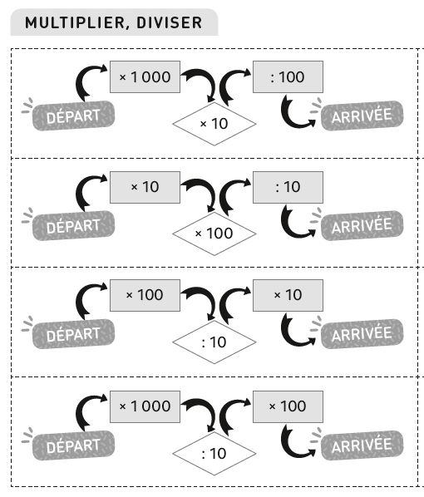
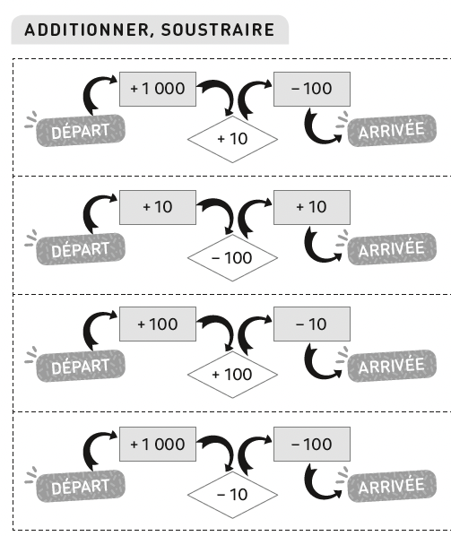
CM1
Jeux de calcul : Calculodés
- Dispositif : 2 à 3 joueurs
- Matériel : 3 dés à 10 faces (numérotées de 0 à 9) et des frises calcul
- Règles du jeu : Le joueur dont c’est le tour lance 3 dés afin de constituer le nombre de départ de 3 chiffres (un dé pour les centaines, un dé pour les dizaines, un dé pour les unités).
Il pioche aussi une frise calcul . Tous les joueurs doivent trouver le nombre « arrivée ». Le premier (avec le bon résultat) gagne 3 points, le second 2 points, le troisième 1 point, si l’on joue à 3 joueurs.

Slide 20
CM2
Calcul : entraînement division d’un nombre décimal par un entier
Ex.2 p.233

Slide 21
Période 3
Semaine 3
Jeudi

Slide 22
Programme de la séance
CM1
CM2
- Figures planes : Entraînement mission 1
- Calcul : Diviser des nombres entiers - entraînement
- Calcul : Diviser un nombre décimal par un entier
- Figures planes : Révisions CM1

Slide 23
CM1
CM2
Figures planes : Entraînement mission 1
Calcul : Diviser un nombre décimal par un entier

Slide 24
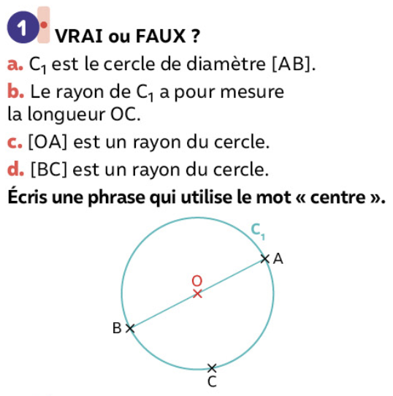
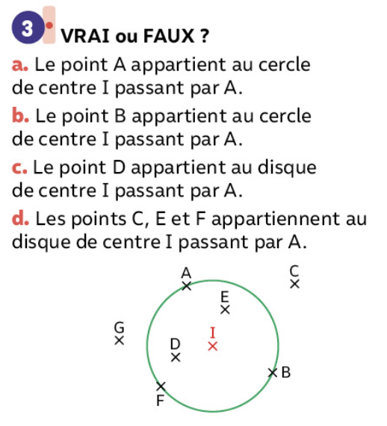
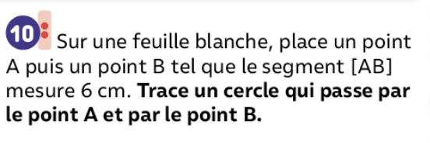
CM1
Figures planes : Mission 1 entraînement
Ex.1 et 3 p.122 / Ex.8 et 10 p.123

Slide 25
CM2
Calcul : entraînement division d’un nombre décimal par un entier
Ex.3 p.233

Slide 26
CM1
CM2
Calcul : Diviser des nombres entiers - entraînement
Figures planes : Révisions CM1

Slide 27
CM1
Calcul : Division entraînement
Ex.4 p. 229 (a. b.)

Slide 28
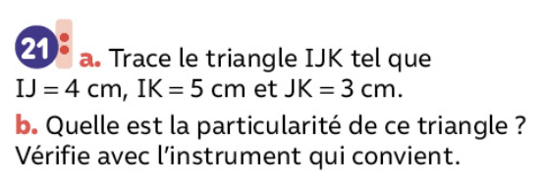
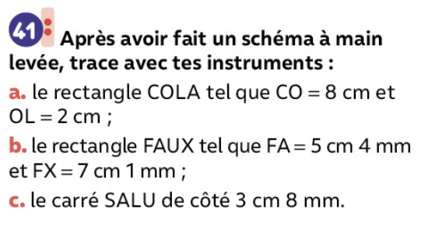
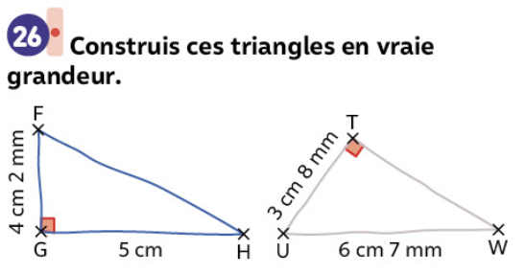
CM2
Figures planes : Révisions CM1
Ex.21 et 26 p.124, ex.41 p.126

Slide 29
Période 3
Semaine 3
Vendredi

Slide 30
Programme de la séance
CM1
CM2
- Figures planes : Mission 2
- Régulation, rebrassage
- Calcul : Défi 29 questions n°5
- Régulation, rebrassage

Slide 31
CM1
CM2
Figures planes : Mission 2
Calcul :
Défi 29 questions n°5

Slide 32
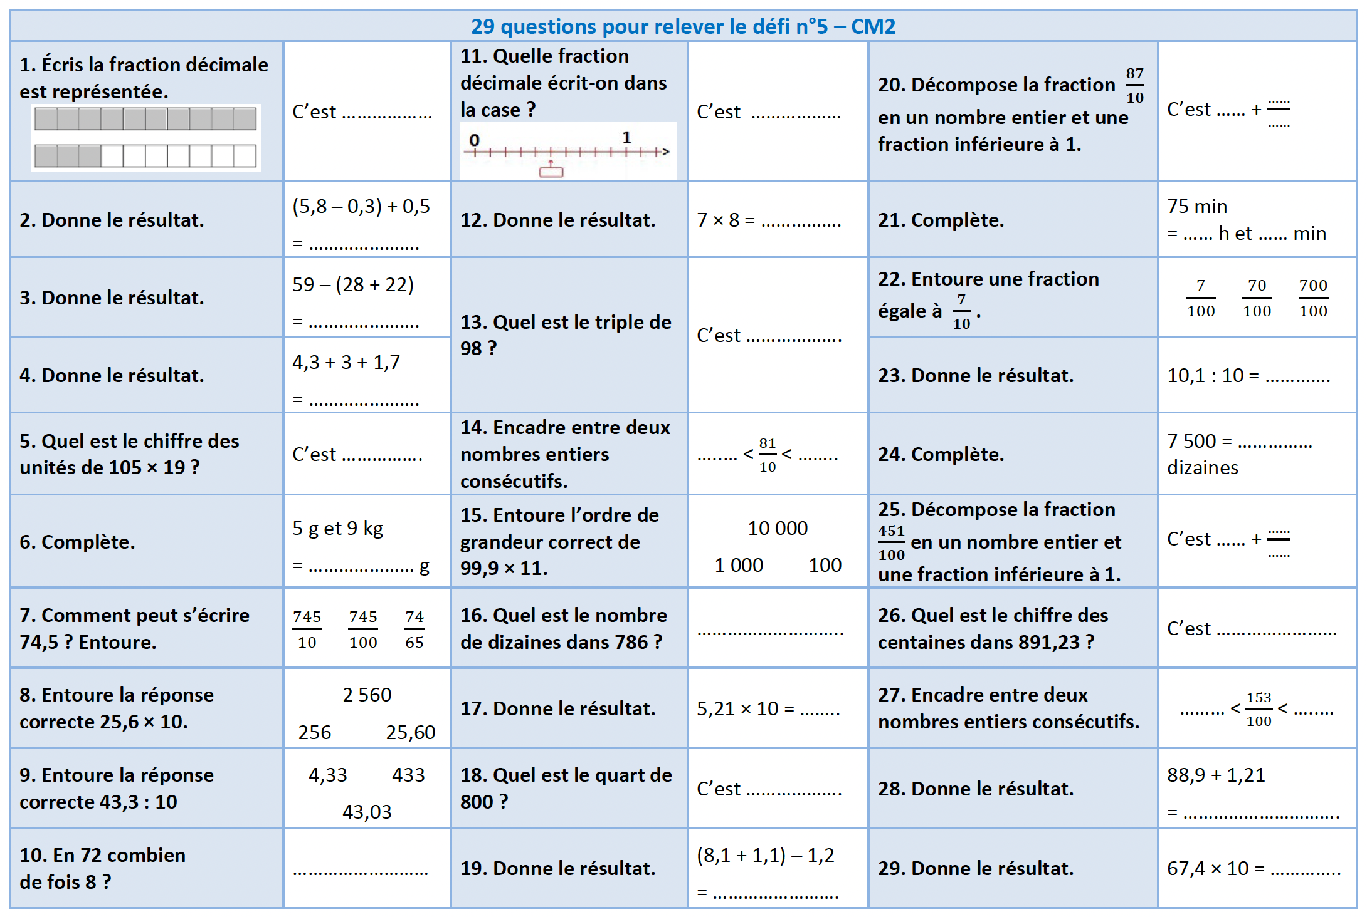
CM2

Slide 33
CM1
Figures planes : Mission 2

Slide 34
CM1
Figures planes : Mission 2
De quel matériel disposez-vous ?
Quelle est la particularité de cette mission ?
Que devez-vous faire ?

Slide 35
CM1
Figures planes : Mission 2
Lors de cette mission, vous allez compléter vos connaissances pour tracer des triangles, d’abord le triangle quelconque puis le triangle rectangle.

Slide 36
Figures planes : Mission 2
MISE EN COMMUN

Slide 37
CM1
Figures planes : Mission 2

Slide 38
CM1
Figures planes : Mission 2

Slide 39
CM1
Figures planes : Mission 2
Pour tracer un triangle quelconque, la méthode la plus précise est
Pour tracer un triangle rectangle, la méthode la plus précise est

Slide 40
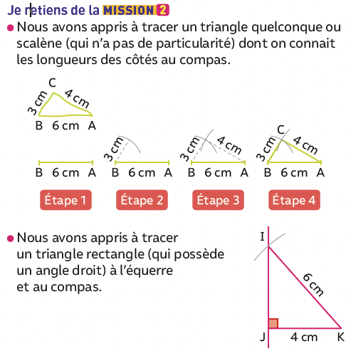
Figures planes : Mission 2

Slide 41
CM1
Figures
planes
Mémo 2

Slide 42
CM1
Figures planes : Mission 2 entraînement

